Slide 1
Методологии за разработване на софтуер

Slide 2
Software Development Models
Линейни модели:
Waterfall model.
V-model.
Циклични модели:
Interactive and Incremental model:
Agile:
Scrum.

Slide 3

Какво е Development model?
Development model (methodology) – модел/метод за поризводство – набор от практики и процедури за организиране на производствения процес.
Това е систематичен инженерен подход, за организиране и управление на софтуерни проекти.

Slide 4
Етапи в софтуерно производство
Документиране на изискванията.
Дизайн на софтуерния продукт.
Имплементиране на софтуерния продукт.
Тестване на софтуерния продукт.
Деплойване на софтуерния продукт.
Подръжка на софтуера.

Slide 5

The Waterfall Model
Първия фундаментален модел за софтуерно производство.
Прост и добре познат модел.
Към следваща стъпка от модела се преминава само след изпълване на предишните.
Тестването се извършва накрая на производството.

Slide 6
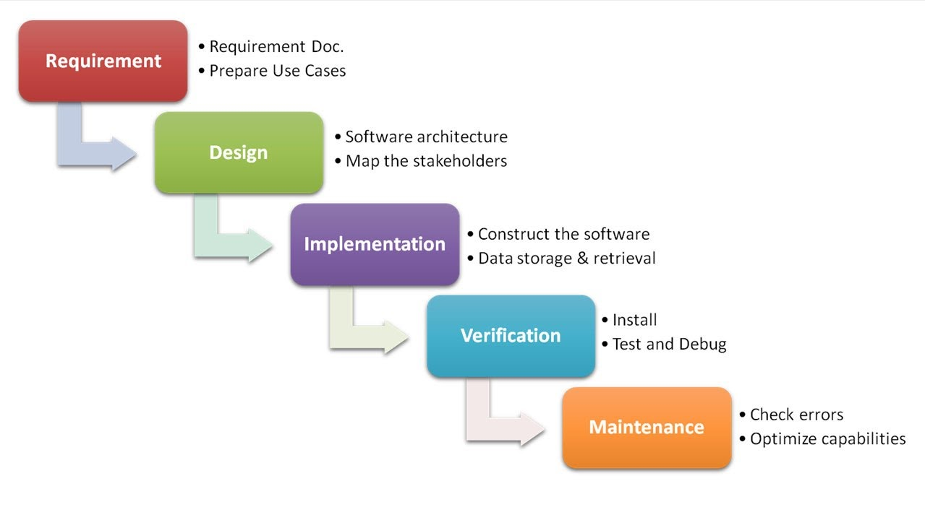

The waterfall process

Slide 7
Sequential Development model
Sequential Development Model – известен като V – model.
Модела се състои от две разклонения:
Development tasks – процеса на дизайн и имплементиране на кода.
Testing tasks – Верифициране и интегриране на системата.

Slide 8
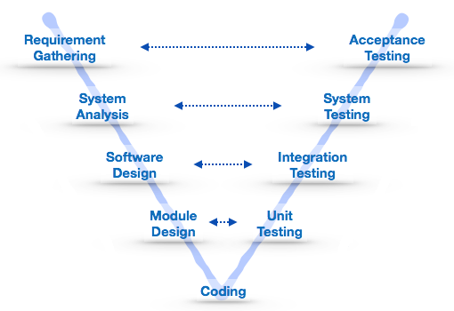
Схема на V-model

Slide 9
Development Tasks
1. Определяне на изискванията:
- определяне на клиентските изисквания.
- определяне целта на системата, характеристики, компоненти и др.
2. Функционален дизайн:
- Свързване на функционалностите и диалозите на новата система.

Slide 10

Development Tasks
3. Технически системен дизайн:
- Дизайн на имплементацията на системата.
- Определяне на интерфейсите.
- Декомпозиране на системата в малки, лесно разбираеми подсистеми (системна архитектура).

Slide 11
Development Tasks
4. Определяне на компонентите:
- Дефиниране на всеки един от подсистемите.
5. Програмиране:
- Имплементиране на всеки отделен компонент използвайки програмни езици.

Slide 12

Testing Tasks
1. Тестване на компоненти (unit testing):
- Верифициране на всеки компонент поотделно.
2. Тестване на интеграцията:
- Верифицира се взаимната работа на отделните компоненти. Проверява се дали корекетно, работят заедно.

Slide 13
Testing Tasks
3. Тестване на системата:
- Верифициране на системата като цяло.
- Проверява се дали покрива системните изисквания.
4. Acceptance test:
- Проверява се дали системата покрива клиентските изисквания.

Slide 14
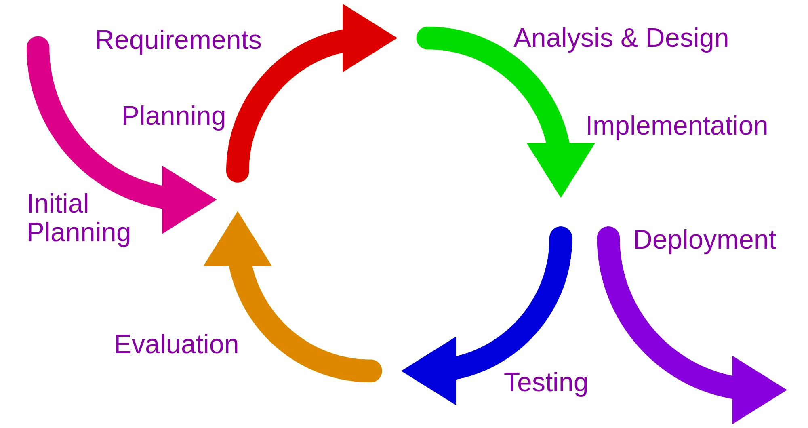
Iterative and Incremental model
Iterative and Incremental Software Development model:
Използват се повтарящи се цикли (iterative) за производство на софтуер
Някаква част от софтуера (incremental) се произвежда при всяка итерация.

Slide 15
Iterative and Incremental model
Предимства:
Може да се прави Regression testing.
Верифициране и валидиране на всяко парче от софтуера.
Недостатъци:
Изисква по-голямо участие на клиента.
Разделянето на функциите и фийчърите, може да е проблемно.

Slide 16

Agile Development
Базиран е на Interactive and incremental модела.
Изискванията се изграждат чрез колаборация между само организиращи се, мултифункционални отбори (team).

Slide 17
The Agile Manifesto
“Our highest priority is to satisfy the customer through early and continuousdelivery of valuable software“
-Manifesto for Agile

Slide 18
Agile характеристики
Задачите се разбиват на малки инкременти с минимално плануване.
Всяка итерация, целият тийм преминава през пълния процес за производство на софтуер (изисквания, дизайн, програмиране, тест и др.)
Възможност за релийзване на продукта, на края на всяка итерация.

Slide 19
Agile характеристики
Изискванията се коментират лице-в-лице с всеки участник в тийма.
Отбора (team) се състои от 5 до 9 човека (Dev, QA, PM, SysAdmin, Support и др. )
Рутинни всекидневни срещи лице-в-лице, с участието на всички членове на екипа.

Slide 20
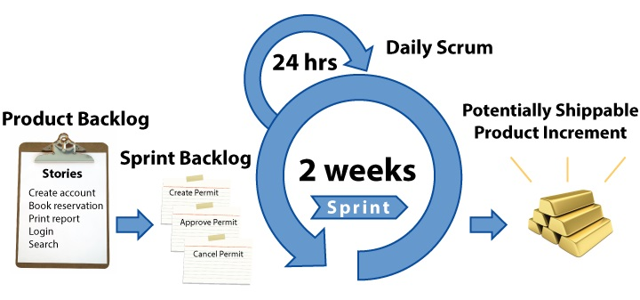
Scrum
Scrum - Базиран е на Interactive and incremental модела.
Scrum – това е Agile процес, който ни позволява да се фокусираме над бързото и качествено производство на софтуер.

Slide 21
Scrum
Отборите се само-организират и избират най-добрия начин за създаването на високоприоритетните фийчъри.
На края на всяка итерация, има стабилна версия.

Slide 22
Основни роли в scrum
Scrum master – отговорник за спазването на скръм процесите.
Product Owner – представител на клиента.
Team – отговорни са за прозводството на софтуера.
Manager – помага за правилното разбиране на задачите и проекта като цяло.

Slide 23
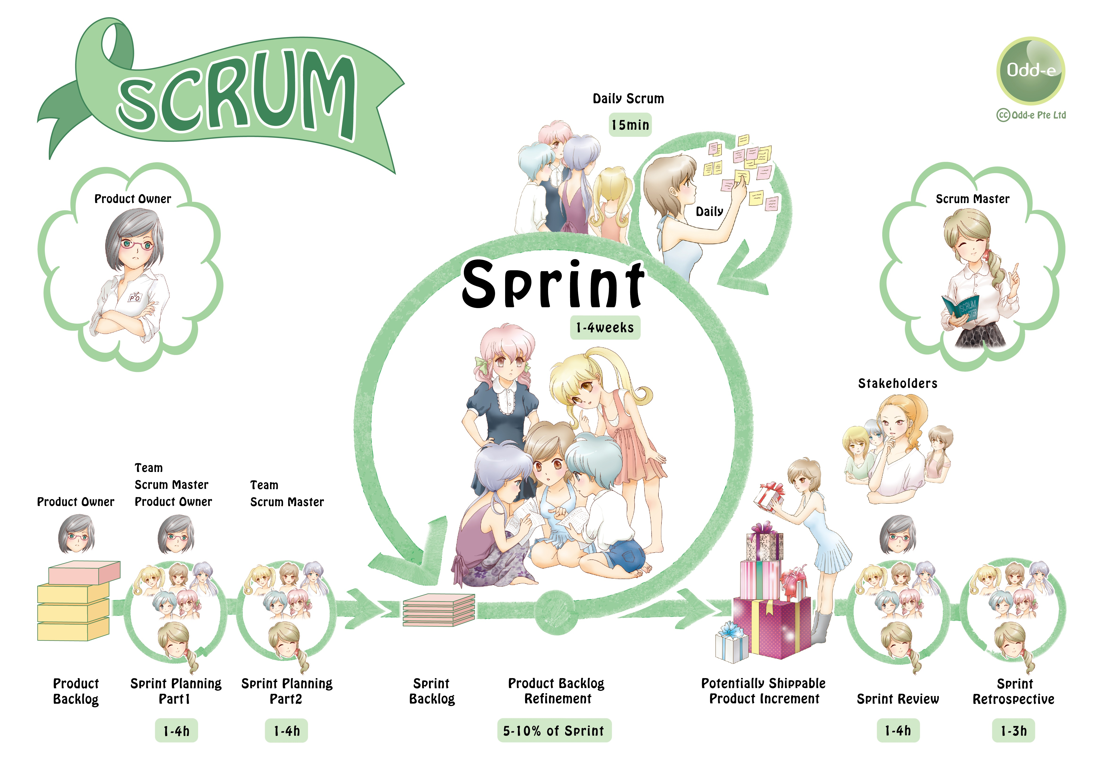
The scrum process

Slide 24
Scrum терминология
Sprint/Iteration – времеви интервал за един цикъл на скръм методологията (между 1 и 5 седмици).
Backlog – всички фийчъри, които трябва да се създадат.
Stand-up среща – всекидневна среща на отбора (около 15 минути).

Slide 25

Въпроси

Slide 26
Задачи за домашна работа
1. Потърсете в Google “The 12 Agile Principles” и ги прочетете.
2. Направете Regression test на мобилната версия на http://qa.soft-intellect.com/test
Няма функционални промени, само външния вид на сайта (при мобилни устройства). Желателно е да се тества на Android, iOS и WindowsPhone.

